Slide 1
讲师 ： 刘清翔
网站 ：www.qxmcu.com
电话 ： 028-66809698
学习交流A群：210498439
学习交流B群：46804054
学习交流D群：155405696

Slide 2
蜂鸣器
蜂鸣器工作原理
三极管工作原理
本节相关原理图分析
实践编程

Slide 3

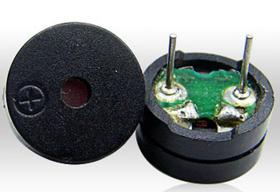
蜂鸣器工作原理
  查看本目录下《蜂鸣器的结构原理.doc》文档
蜂鸣器：
有源蜂鸣器
无源蜂鸣器
区别
这里的“源”不是指电源。而是指震荡源。
也就是说，有源蜂鸣器内部带震荡源，所以只要一通电就会叫。
而无源内部不带震荡源，所以如果用直流信号无法令其鸣叫。必须用2K~5K的方波去驱动它。 有源蜂鸣器往往比无源的贵，就是因为里面多个震荡电路。

Slide 4
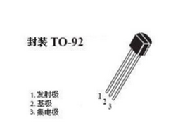
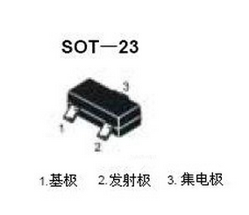
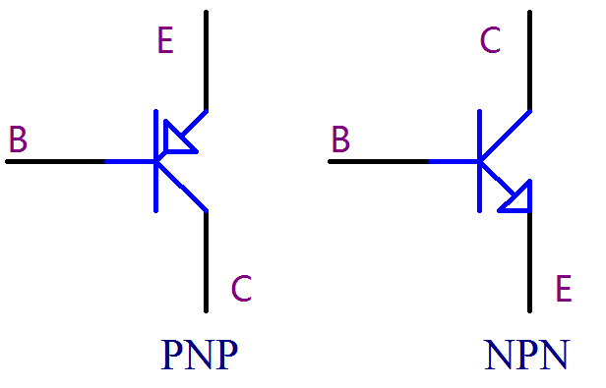
三极管工作原理
三极管做开关应用：
三极管8550是一种常用的普通三极管。 它是一种低电压，大电流，小信号的PNP型硅三极管。
主要用途：开关应用、射频放大
BASE(基极) EMITTER（发射极） COLLECTOR（集电极）

Slide 5
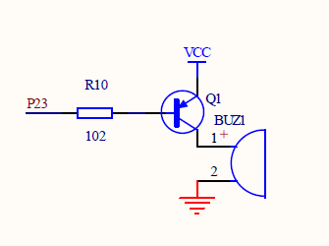
蜂鸣器原理图

Slide 6
谢谢大家！

